Slide 1
An External Cost-based Optimizer for
Rule-based DBMS
ตัวประมวลผลภายนอกแบบอิงสถิติ
บนระบบจัดการฐานข้อมูลแบบอิงกฎ

Slide 2
โดย
นางสาวลวัณกร โชคอัมพรทรัพย์ 44010403
นางสาวลัลธิมา ภูษณะพงษ์ 44010404

Slide 3
ภาพรวมของโครงงาน

Slide 4
วัตถุประสงค์ของโครงงาน
เพิ่มความเร็วในการเรียกค้นข้อมูล
ลดต้นทุนในการจัดหาระบบจัดการฐานข้อมูลที่เป็นแบบอิงสถิติมาใช้งาน
เพิ่มความสะดวกสบายให้กับผู้ใช้ เนื่องจากผู้ใช้ไม่จำเป็นที่จะต้องมีความรู้ในเรื่องฐานข้อมูลมาก
ศึกษาถึงวิธีในการเก็บสถิติของฐานข้อมูล เพื่อนำมาใช้ในการพัฒนาความเร็วของระบบจัดการฐานข้อมูลได้
สามารถนำความรู้ต่างๆ ที่เรียน มาประยุกต์ใช้งานจริงได้
ที่มาของปัญหาในการพัฒนาโครงงาน
ขอบเขตของงานวิจัย

Slide 5
Query Optimization

Slide 6
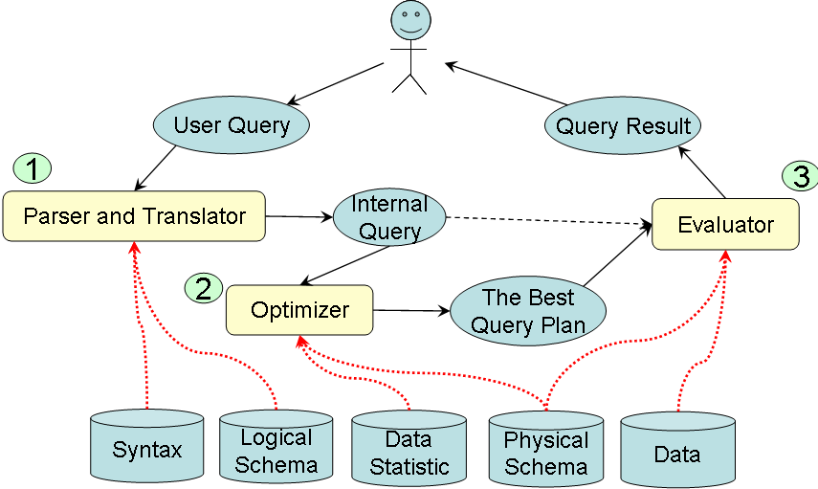
การดำเนินการกับ query

Slide 7
Query Optimization
การประมวลผล query แบบอิงกฎ (Rule-based query optimization )
การประมวลผล query แบบอิงสถิติ (Cost-based query optimization )

Slide 8
การวัด cost ของ query
cost ของ query จะเกิดจาก
      CPU time : ในการประมวลผลโปรแกรม
      I/O time : ในการอ่านข้อมูล และ index จากดิสก์
      Network time : ในการส่งข้อมูลผ่าน network
การลด cost ของ query ให้เหลือน้อยที่สุด

Slide 9
EXPLAIN

Slide 10
EXPLAIN
สามารถใช้คำสั่ง EXPLAIN ใน MySQL ได้ใน 2 ความหมาย คือ
EXPLAIN tbl_name
มีความหมายเหมือนกับ DESCRIBE tbl_name หรือ SHOW COLUMNS FROM tbl_name
EXPLAIN SELECT select_options
อธิบายว่า มันจัดการกับ SELECT อย่างไร และให้ข้อมูลเกี่ยวกับการ join กันของตาราง

Slide 11
EXPLAIN
ตัวอย่างการใช้ EXPLAIN
mysql> EXPLAIN SELECT Headline, Url FROM Headline WHERE id = 13950120 \G
*************************** 1. row***************************
id: 1
select_type: SIMPLE
table: Headline
type: const
possible_keys: PRIMARY
key: PRIMARY
key_len: 4
ref: const
rows: 1
Extra:
1 row in set (0.00 sec)

Slide 12
เทคนิคที่ใช้ประมวลผล

Slide 13
การประมวลผลโดยใช้คำสั่ง IN แทนที่คำสั่ง OR
เงื่อนไขในการใช้
ภายใน WHERE เป็นคำสั่ง OR ทั้งหมด
กระทำกับคอลัมน์เพียงคอลัมน์เดียว
ผลที่ได้
เอาต์พุตเหมือนกัน
คำสั่ง query จึงสั้นลงเมื่อใช้ IN (…)
เวลาในการดำเนินการกับคำสั่ง IN (…) น้อยกว่า

Slide 14
การประมวลผลโดยใช้คำสั่ง IN แทนที่คำสั่ง OR
ตัวอย่าง
mysql> SELECT Url FROM Headline WHERE Id IN(153513, 10231599,1396322);
+-----------------------------------------------------------+
| Url |
+-----------------------------------------------------------+
| http://biz.yahoo.com/bond/010117/bf.ht |
| http://biz.yahoo.com/e/021101/yhoo10-q.ht |
| http://biz.yahoo.com/bw/030331/315850_1.ht |
+-----------------------------------------------------------+
3 rows in set (0.00 sec)

Slide 15
การประมวลผลโดยใช้คำสั่ง IN แทนที่คำสั่ง OR
ตัวอย่าง (ต่อ)
mysql> SELECT Url FROM Headline WHERE Id = 1531513 OR Id = 10231599 OR Id = 13962322);
+-----------------------------------------------------------+
| Url |
+-----------------------------------------------------------+
| http://biz.yahoo.com/bond/010117/bf.ht |
| http://biz.yahoo.com/e/021101/yhoo10-q.ht |
| http://biz.yahoo.com/bw/030331/315850_1.ht |
+-----------------------------------------------------------+
3 rows in set (0.03 sec)

Slide 16
การประมวลผลคำสั่ง count(*)
เงื่อนไขในการใช้
ภายใน SELECT มีแค่คำสั่ง COUNT(*)
มีการรวมตารางตั้งแต่ 2 ตารางขึ้นไป
ใน WHERE ไม่มีเงื่อนใขใดๆ
การประมวลผล
สลับการวางตาราง
ให้ตารางที่มีจำนวน row น้อยที่สุดอยู่ทางขวามือ

Slide 17
การประมวลผลคำสั่ง count(*)
ตัวอย่าง
mysql> select count(*) from test8.order_details, test8.shippers;
+----------+
| count(*) |
+----------+
| 17750000 |
+----------+
1 row in set (5.41 sec)
mysql> select count(*) from test8.shippers, test8.order_details;
+----------+
| count(*) |
+----------+
| 17750000 |
+----------+
1 row in set (19.54 sec)

Slide 18
การประมวลผลการรวมตารางแบบคาร์ทีเชียน
เงื่อนไขในการใช้
มีการรวมตารางตั้งแต่ 2 ตารางขึ้นไป
ใน WHERE ไม่มีเงื่อนใขใดๆ
ผลลัพธ์ที่ได้
query ที่มีการรวมตารางตามลำดับ จากน้อยไปมาก

Slide 19

การประมวลผลการรวมตารางแบบคาร์ทีเชียน (ต่อ)
จากการทดลองด้วยคำสั่ง EXPLAIN จะได้ผลลัพธ์ดังนี้
สรุปได้ว่า ถ้ามีการรวมตารางแบบคาร์ทีเชียนโดยไม่มีเงื่อนไขใน where แล้ว MySQL จะทำการรวมตารางโดยทำการ join ตามลำดับ จากตารางที่มีจำนวน row น้อยสุดไปหาตารางที่มีจำนวน row มากสุด

Slide 20
การออกแบบ

Slide 21
ภาพรวมของระบบ
Statistics
User
application
External
Optimizer
DBMS
แบ่งออกเป็น 2 ส่วนใหญ่ๆ คือ
1. ส่วนของสถิติ
2. ส่วนของการประมวลผล

Slide 22
ภาพรวมของโปรแกรม
SCAN FILE
OPTIMIZER
DBMS
Static
Dynamic
USER
INTERFACE
JDS
Analyze
MySQL
DB
STATISTIC

Slide 23
การทำงานส่วน optimizer
query
แบ่งประโยค query ที่เข้ามา
ออกเป็นส่วนๆ
เก็บเงื่อนไขของ
WHERE
หาจำนวนตาราง และ
หาว่าเกี่ยวกับตารางใดบ้าง

Slide 24
การทำงานส่วน optimizer (ต่อ)
จำนวนตาราง>1 และหลัง select เป็น count(*) และไม่มีเงื่อนไขใน WHERE
จำนวนตาราง=1 และเงื่อนไขใน WHERE เป็น OR ทั้งหมด
no
yes
no
yes
นำตารางที่เกี่ยวข้อง
ไปหาจำนวนแถวในสถิติ
ทุกเงื่อนไขใน OR กระทำอยู่บนคอลัมน์ เดียวกัน
no
สลับ query
โดยนำตารางที่มีจำนวนแถวมากกว่า
มาไว้เป็นอันดับแรก
yes
เปลี่ยน query ที่เข้ามา
โดยเปลี่ยนเงื่อนไขใน
WHERE จาก OR
เป็น IN(…)
ส่ง query ไปดำเนินการ
เพื่อหาผลลัพธ์

Slide 25
ผลการทดลอง

Slide 26
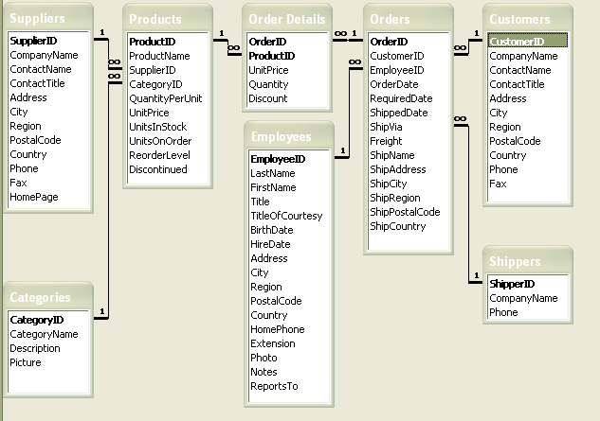
ฐานข้อมูลที่ใช้ในการทดลอง

Slide 27
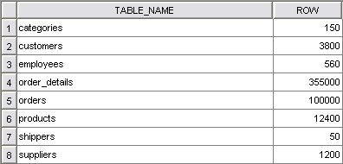
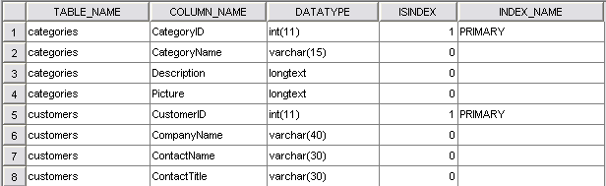
ฐานข้อมูลที่ใช้ในการเก็บสถิติ
ตาราง TABLE_INFO
ตาราง COLUMN_INFO

Slide 28
เทคนิคที่ใช้ในการทดลอง
เทคนิคที่ 1
การส่งคำสั่ง sql ที่มีการ query จำนวนแถว ของผลลัพธ์ที่มีการ join กันของตารางตั้งแต่ 2 ตารางขึ้นไป โดยไม่มีเงื่อนไขใน where ใน query เข้าไปรันที่ระบบจัดการฐานข้อมูล โดยให้ตารางที่มีจำนวน row ทั้งหมดน้อยที่สุด อยู่ทางด้านขวามือสุดแล้ว จะทำให้การระบบจัดการฐานข้อมูลทำการประมวลผลได้รวดเร็วยิ่งขึ้น เช่น
SELECT COUNT(*) FROM shippers, order_details
ถ้าตาราง order_details มีจำนวน row มากกว่าแล้ว query ต่อไปนี้จะถูกดำเนินการได้เร็วกว่า
SELECT COUNT(*) FROM order_details, shippers
ผลการทดลอง
เมื่อทำการจับเวลาในการรันคำสั่งทั้ง 2 แล้ว ได้ค่าออกมาดังนี้
คำสั่งแรก : 19.52 19.61 19.64 19.50 24.45 (หน่วยเป็นวินาที)
คำสั่งสอง : 5.34 5.45 5.30 5.45 5.75 (หน่วยเป็นวินาที)

Slide 29
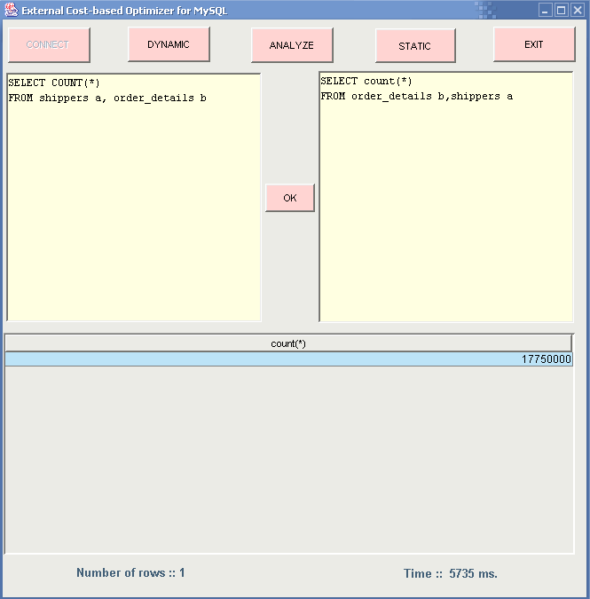

Slide 30
เทคนิคที่ 2
การส่งคำสั่ง sql ที่มีการ query ที่ใช้ข้อมูลจากตารางเดียว และใน where นั้นมีการใช้คำสั่ง OR เพื่อหาค่าที่อยู่ในคอลัมน์เดียวกันหลายๆอัน ซึ่งคอลัมน์นี้ไม่ได้มีการกำหนด index เอาไว้ โดยเงื่อนไขใน OR นั้นเป็นการใช้ “=” จะสามารถใช้คำสั่ง IN เข้ามาแทนคำสั่ง OR ได้ และจะทำให้การประมวลผลรวดเร็วยิ่งขึ้น เช่น
EXPLAIN SELECT * FROM products
WHERE UnitsInstock = 132 OR UnitsInstock = 197 OR UnitsInstock = 140
OR UnitsInstock = 208 OR UnitsInstock = 1104 OR UnitsInstock = 58
OR UnitsInstock = 624 OR UnitsInstock = 587 OR UnitsInstock = 1203
จะสามารถแทนด้วย
EXPLAIN SELECT * FROM products
WHERE UnitsInstock IN (132, 197, 140, 208, 1104, 58, 624, 587, 1203)
ผลการทดลอง
เมื่อทำการจับเวลาในการรันคำสั่งทั้ง 2 แล้ว ได้ค่าออกมาดังนี้
คำสั่งแรก : 3.28 0.89 0.86 1.08 0.91 (หน่วยเป็นวินาที)
คำสั่งสอง : 0.77 0.81 0.80 0.77 0.78 (หน่วยเป็นวินาที)

Slide 31
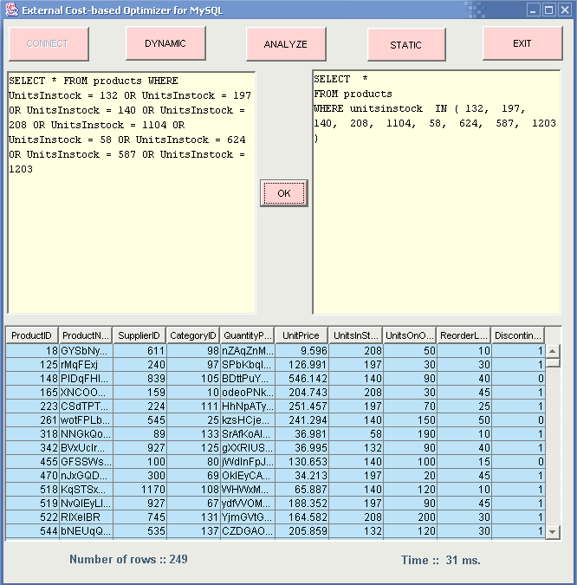

Slide 32
เทคนิคที่ 3
การส่ง query ที่มีการ join กันของตารางตั้งแต่ 2 ตารางขึ้นไป โดยไม่มีเงื่อนไขใน where ไปรันที่ระบบจัดการฐานข้อมูลแล้ว โดยให้join ตามลำดับตารางที่มีจำนวน row ทั้งหมดจากน้อยไปมาก จะทำให้ MySQL ไม่ต้องทำการประมวลผลซ้ำ เช่น
SELECT * FROM order_details, products, orders
ถ้าตาราง order_details มีจำนวน row มากที่สุด ตามด้วย orders และ products ตามลำดับ จะได้ผลลัพธ์ดังนี้
SELECT * FROM products STRAIGHT_JOIN orders STRAIGHT_JOIN order_details
ผลการทดลอง

Slide 33
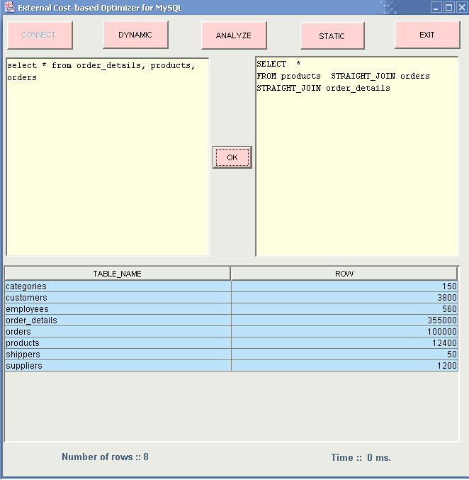

Slide 34
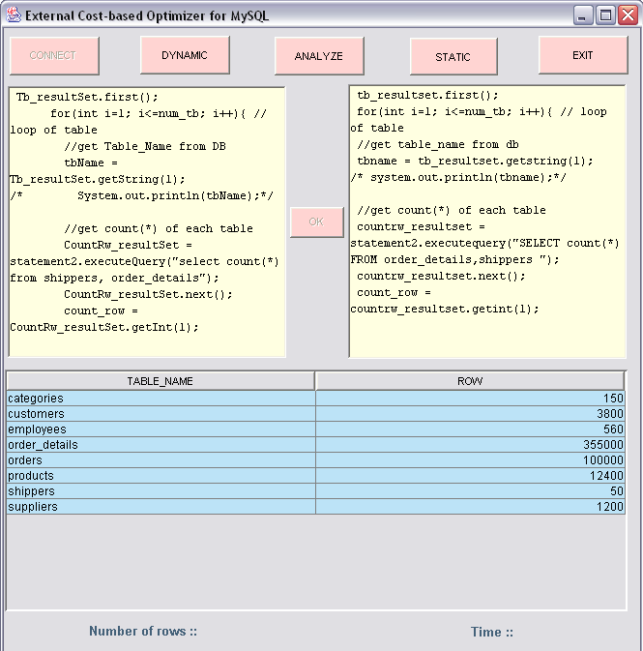
การทดลองโปรแกรมแบบ static mode

Slide 35
Summary

Slide 36
สรุป
ผลการดำเนินงาน
แนวทางในการพัฒนาต่อ
การศึกษาและทำการทดลองการประมวลผลของ query ที่ซับซ้อนมากขึ้น
เก็บค่าต่างๆที่จำเป็นในการประมวลผลแบบอิงสถิติให้มากขึ้น
ทำให้การประมวลผลเป็นแบบอิงสถิติมากขึ้น

Slide 37
ขอบคุณค่ะ

